Slide 1


BÁO CÁO ĐỒ ÁN
FLIP FLOP USING LATCH
Giảng viên hướng dẫn:ThS. NGUYỄN THỊ THIÊN TRANG
HỌ & TÊN | MÃ SỐ SINH VIÊN
Đặng Gia Bảo Mai Tiến Dũng | 22200009 22200037
TP Hồ Chí Minh, ngày 04 tháng 06 năm 2025

Slide 2
MỤC LỤC
1. Tổng quan
2. Thiết kế
3. Khảo sát
4. Tổng kết
1.1. Giới thiệu Flip-flop và Latch
1.2. Vai trò và ứng dụng
1.3. Flip-flop với Set/Reset bất đồng bộ
1.4. Mục tiêu và phạm vi đồ án
2.1. Tiêu chuẩn thiết kế
2.2.Thiết kế thư viện
2.3. Thiết kế Latch
2.4. Thiết kế Flip-flop
3.1. Timing
3.2. Power
4.1. Đánh giá
4.2. Hạn chế và hướng phát triển

Slide 3
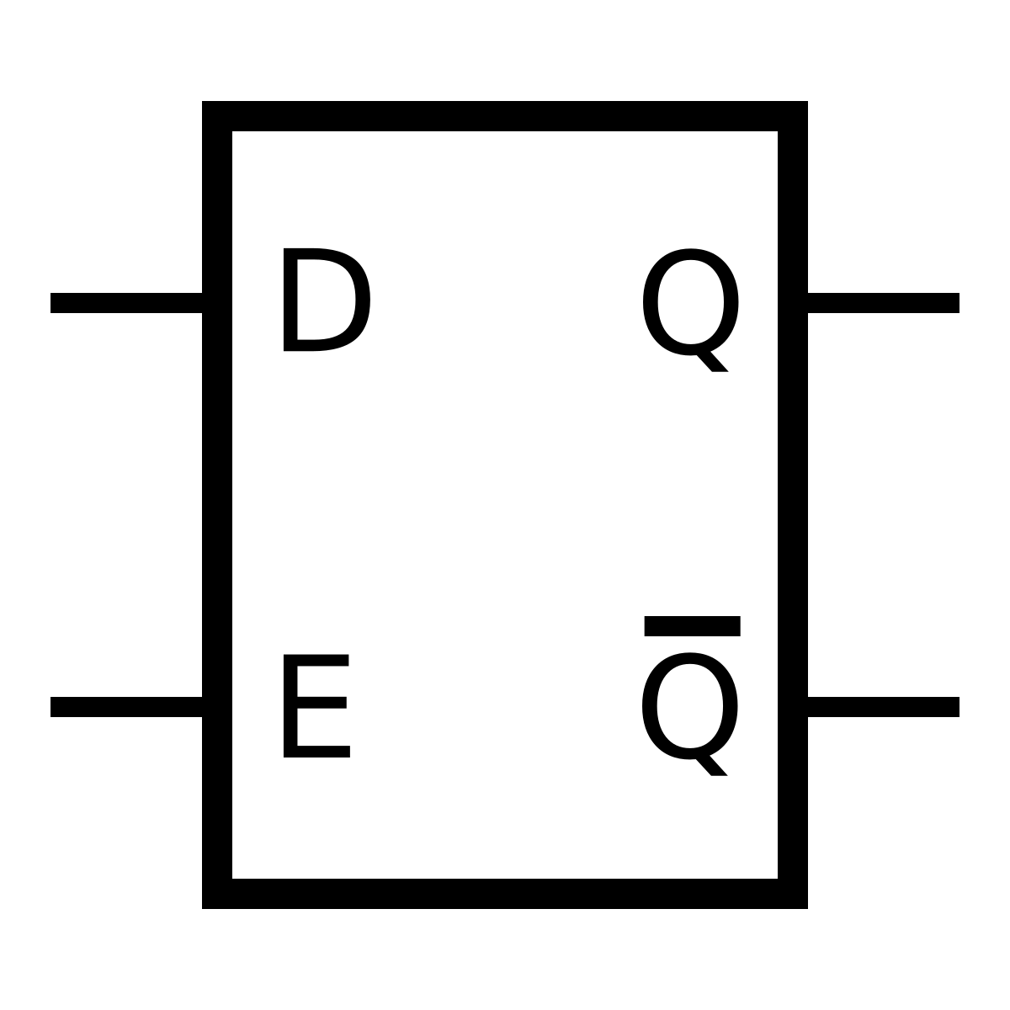
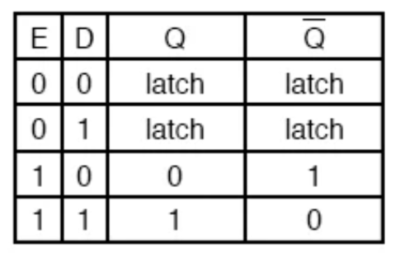
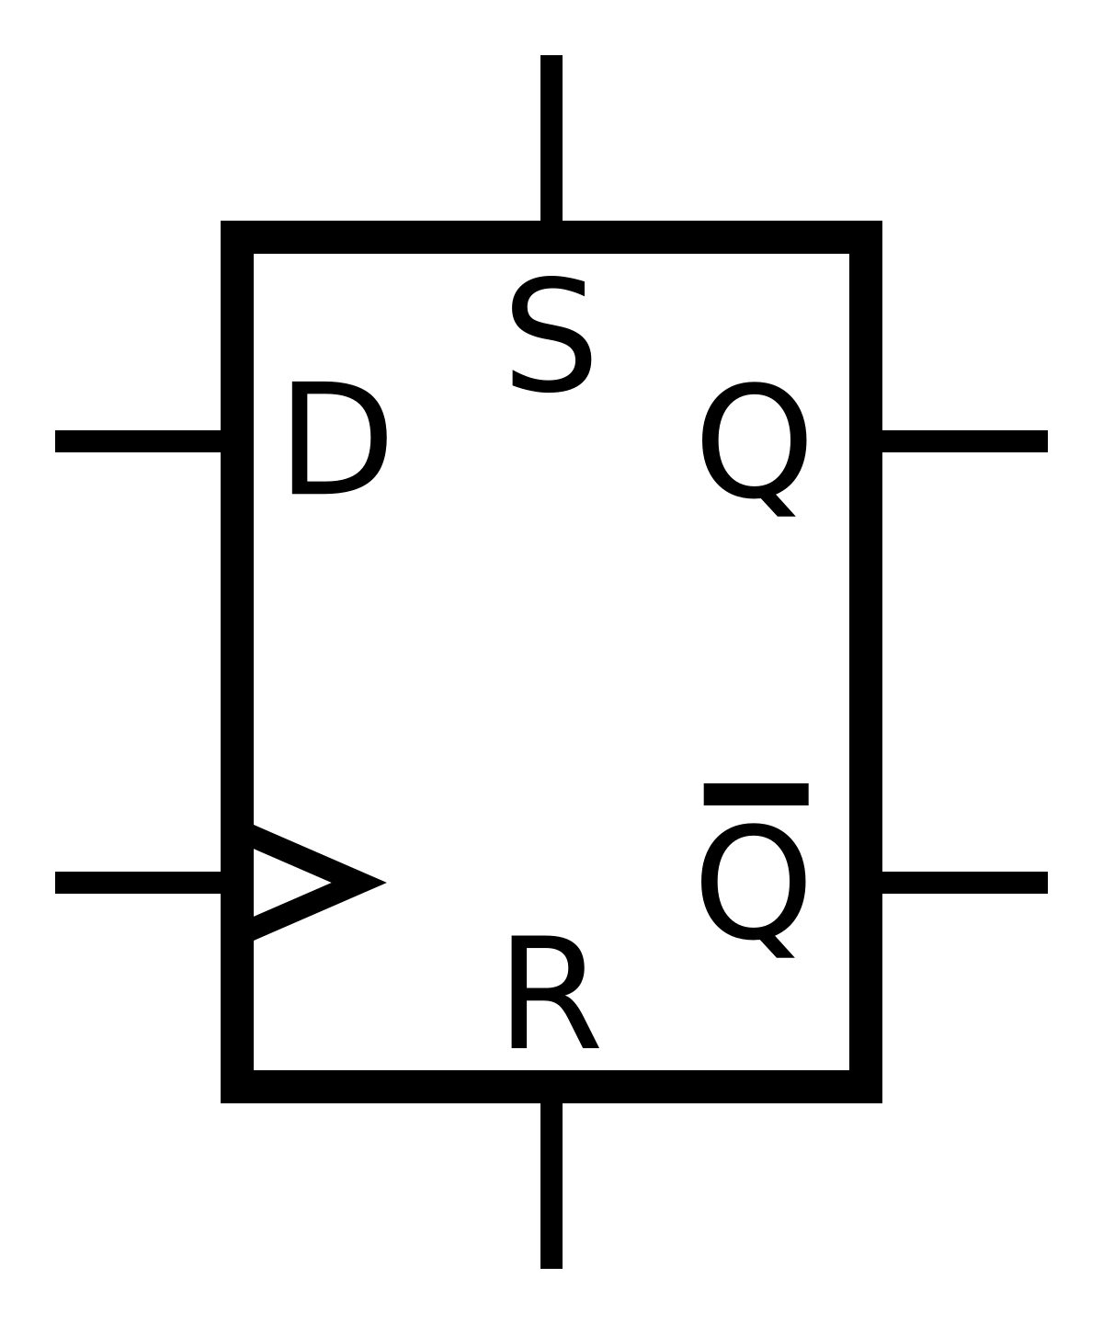
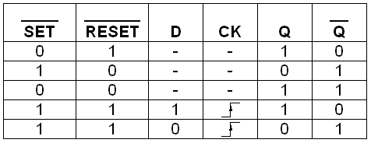
1. Tổng quan
1.1. Giới thiệu Flip-flop và Latch:
Latch là một mạch số có khả năng lưu trữ 1 bit thông tin và giữ giá trị đó đến khi được cập nhật bởi một tín hiệu đầu vào mới. Latch là phần tử lưu trữ cơ bản hoạt động theo mức logic
Flip-flop là một mạch tuần tự hoạt động dựa theo cạnh logic thay vì mức logic như Latch, điều này có nghĩa tại một chu kì Clock, Flip-flop chỉ lấy giá trị với số lần hữu hạn tại cạnh của xung Clock(cạnh lênhoặc xuống) và giữ nó đến cạnh tiếp theo(cạnh lên hoặc xuống)

Slide 4
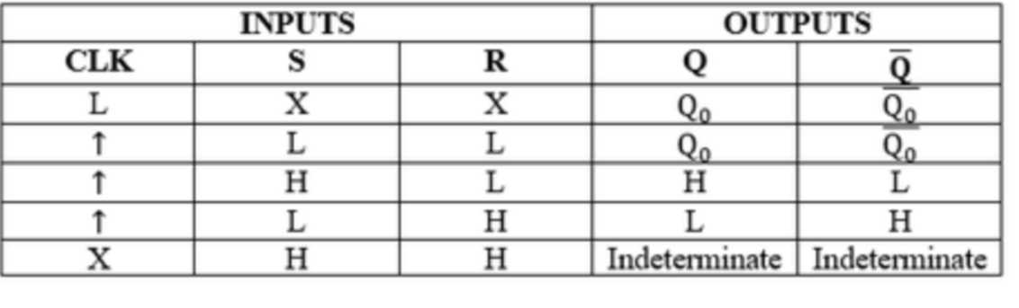
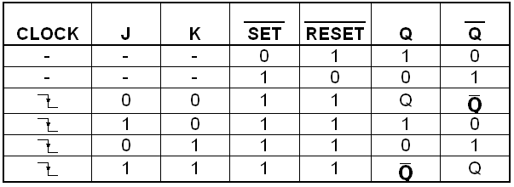
1. Tổng quan
1.1. Giới thiệu Flip-flop và Latch:
Ngoài ra còn nhiều loại Latch và Flip-flop với chức năng khác nhau như SR Latch/Flip-flop, JK Latch/Flip-flop, T Latch/Flip-flop.
Các biến thể ít được sử dụng hơn là Flip-flop tích cực 2 cạnh, Flip-flop sử dụng xung pulse,…

Slide 5
1. Tổng quan
1.2. Vai trò, ứng dụng của Flip-flop
Vai trò: Flip-flop là một trong những thành phần quan trọng nhất trong vi xử lý hiện đại. Với khả năng lưu trữ trạng thái và đồng bộ hóa tín hiệu theo tín hiệu đồng hồ (clock), các vai trò chính của Flip-flop là:
Lưu trữ, duy trì trạng thái
Đồng bộ hóa tín hiệu và hoạt động
Tăng cường độ tin cậy và hiệu suất
Linh hoạt trong thiết kế vi xử lý

Slide 6
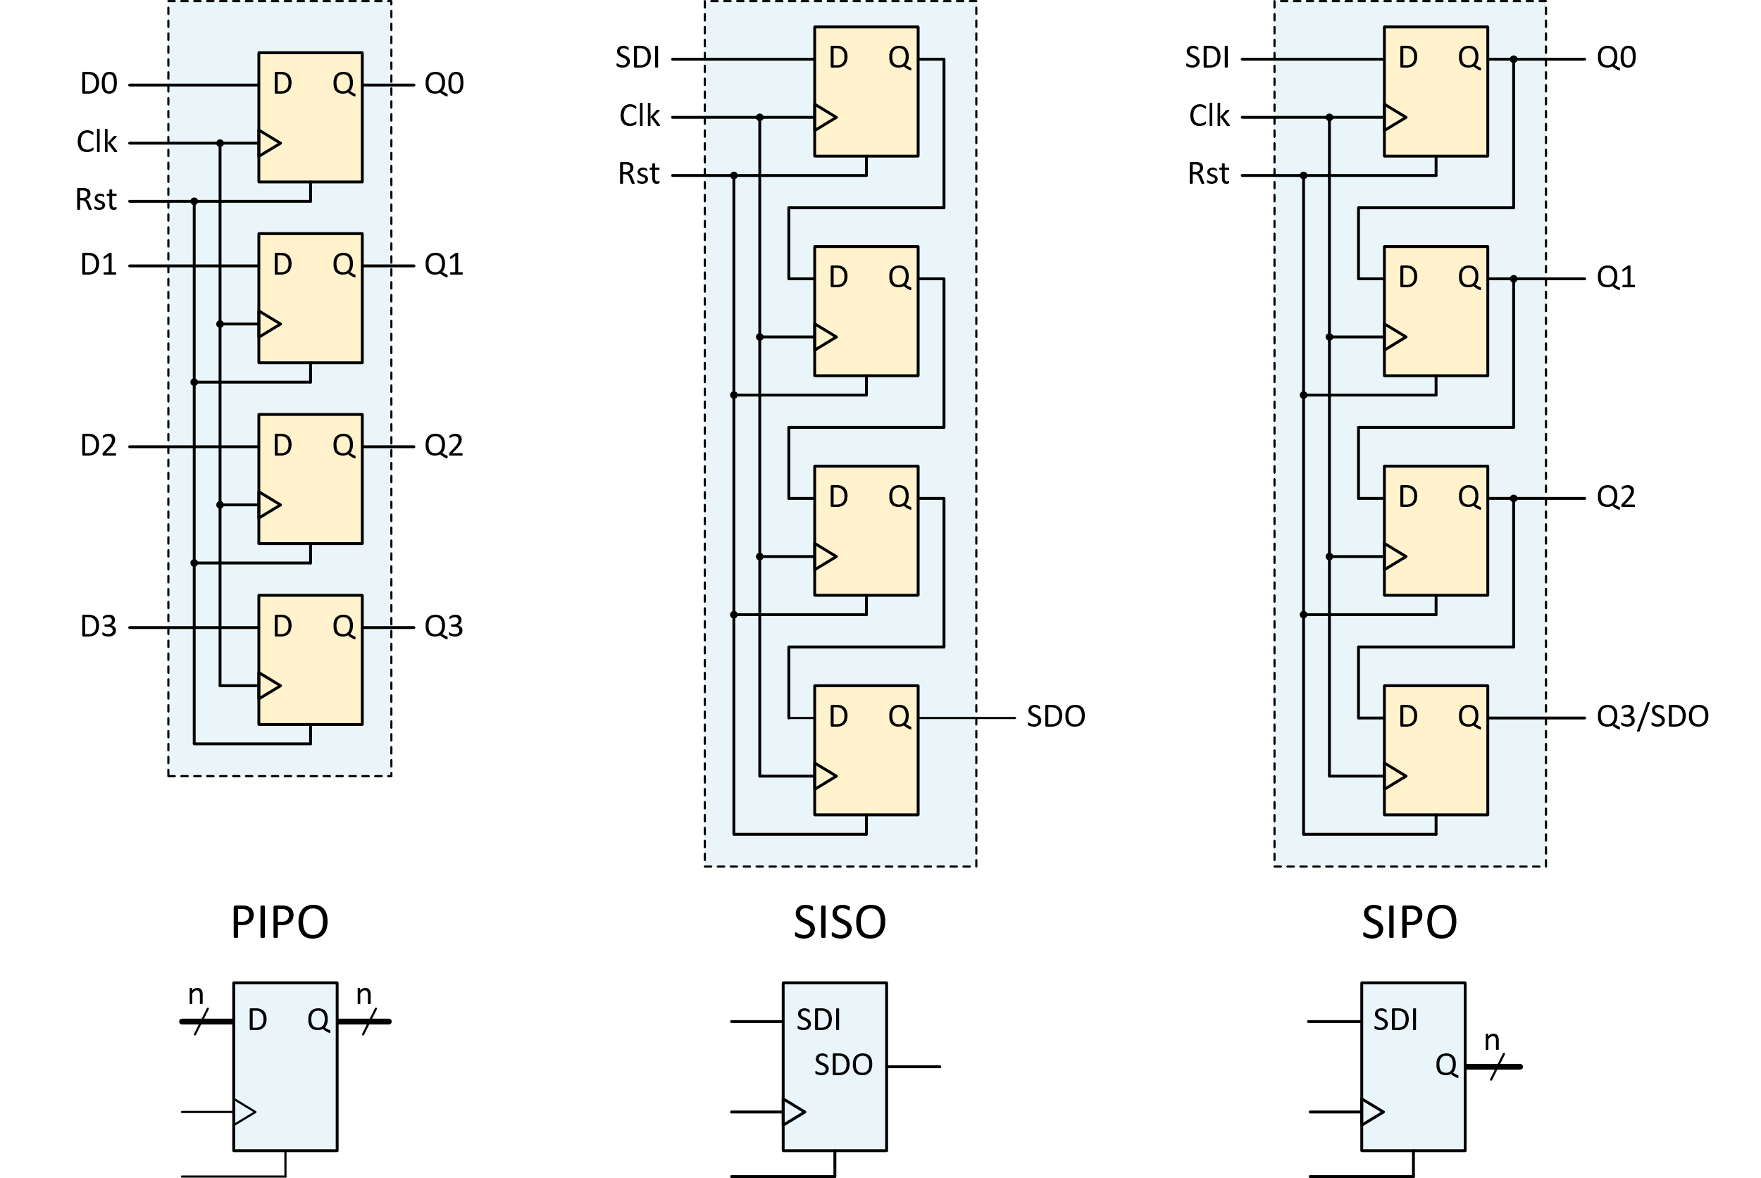
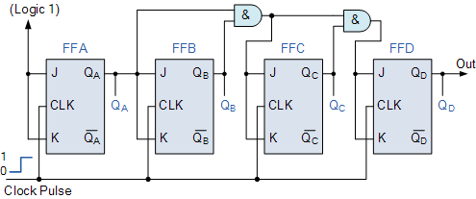
1. Tổng quan
1.2. Vai trò, ứng dụng của Flip-flop
Ứng dụng: Các ứng dụng chính của flip-flop bao gồm thanh ghi, bộ đếm, máy trạng thái hữu hạn (FSM), và pipeline, v.v…

Slide 7
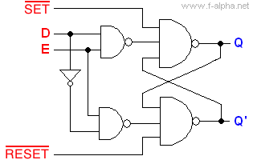
1. Tổng quan
1.3. Flip-flop với Set/Reset bất đồng bộ:
Tín hiệu bất đồng bộ là tín hiệu phụ thuộc vào tín hiệu đồng hồ(clock) trong một mạch số. Trong bối cảnh Flip-flop, tín hiệu bất đồng bộ thường được sử dụng để điều khiển các chức năng như Set hoặc Reset mà không cần đợi đến cạnh đồng hồ.
Đặc điểm:
Không đồng bộ với tín hiệu Clock
Ưu tiên cao

Slide 8
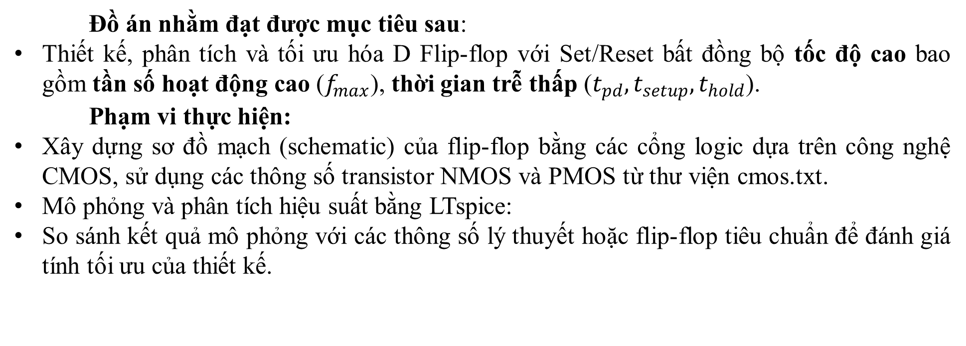
1. Tổng quan
1.4: Mục tiêu, phạm vi đồ án:
Đồ án nhằm đạt được mục tiêu sau:
Thiết kế, phân tích và tối ưu hóa D Flip-flop với Set/Reset bất đồng bộ tốc độ cao bao gồm tần số hoạt động cao ($f_{max}$), thời gian trễ thấp (${t_{pd},t}_{setup},t_{hold}$).
Phạm vi thực hiện:
Xây dựng sơ đồ mạch (schematic) của flip-flop bằng các cổng logic dựa trên công nghệ CMOS, sử dụng các thông số transistor NMOS và PMOS từ thư viện cmos.txt.
Mô phỏng và phân tích hiệu suất bằng LTspice:
So sánh kết quả mô phỏng với các thông số lý thuyết hoặc flip-flop tiêu chuẩn để đánh giá tính tối ưu của thiết kế.

Slide 9
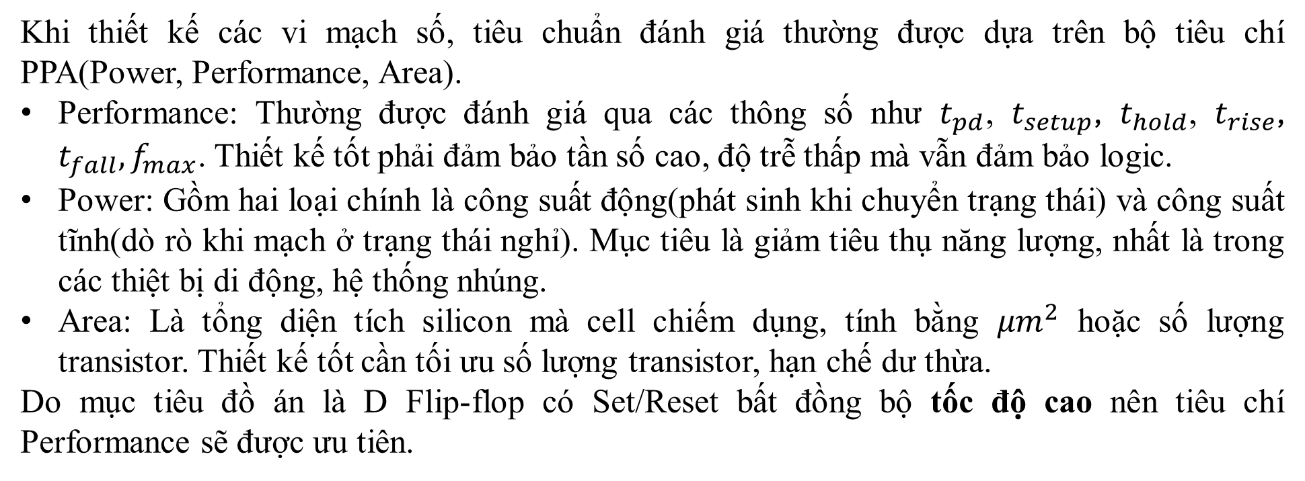
2. Thiết kế
2.1. Tiêu chuẩn thiết kế:
Khi thiết kế các vi mạch số, tiêu chuẩn đánh giá thường được dựa trên bộ tiêu chí PPA(Power, Performance, Area).
Performance: Thường được đánh giá qua các thông số như $t_{pd}$, $t_{setup}$, $t_{hold}$, $t_{rise}$, $t_{fall},f_{max}$. Thiết kế tốt phải đảm bảo tần số cao, độ trễ thấp mà vẫn đảm bảo logic.
Power: Gồm hai loại chính là công suất động(phát sinh khi chuyển trạng thái) và công suất tĩnh(dò rò khi mạch ở trạng thái nghỉ). Mục tiêu là giảm tiêu thụ năng lượng, nhất là trong các thiệt bị di động, hệ thống nhúng.
Area: Là tổng diện tích silicon mà cell chiếm dụng, tính bằng ${μm}^{2}$ hoặc số lượng transistor. Thiết kế tốt cần tối ưu số lượng transistor, hạn chế dư thừa.
Do mục tiêu đồ án là D Flip-flop có Set/Reset bất đồng bộ tốc độ cao nên tiêu chí Performance sẽ được ưu tiên.

Slide 10
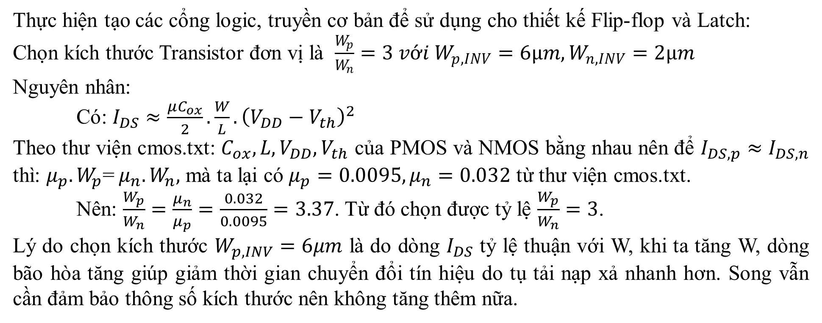
2. Thiết kế
2.2. Thiết kế thư viện:
Thực hiện tạo các cổng logic, truyền cơ bản để sử dụng cho thiết kế Flip-flop và Latch:
Chọn kích thước Transistor đơn vị là $\frac{W_{p}}{W_{n}}=3 với W_{p,INV}=6µm, W_{n,INV}=2µm$
Nguyên nhân:
Có: $I_{DS}≈\frac{μC_{ox}}{2}.\frac{W}{L}.{\left(V_{DD}−V_{th}\right)}^{2}$
Theo thư viện cmos.txt: $C_{ox}, L, V_{DD},V_{th}$ của PMOS và NMOS bằng nhau nên để $I_{DS,p}≈I_{DS,n}$ thì: $μ_{p}.W_{p}$= $μ_{n}.W_{n},$ mà ta lại có $μ_{p}=0.0095,μ_{n}=0.032$ từ thư viện cmos.txt.
Nên: $\frac{W_{p}}{W_{n}}=\frac{μ_{n}}{μ_{p}}=\frac{0.032}{0.0095}=3.37$. Từ đó chọn được tỷ lệ $\frac{W_{p}}{W_{n}}=3$.
Lý do chọn kích thước $W_{p,INV}=6μm$ là do dòng $I_{DS}$ tỷ lệ thuận với W, khi ta tăng W, dòng bão hòa tăng giúp giảm thời gian chuyển đổi tín hiệu do tụ tải nạp xả nhanh hơn. Song vẫn cần đảm bảo thông số kích thước nên không tăng thêm nữa.

Slide 11
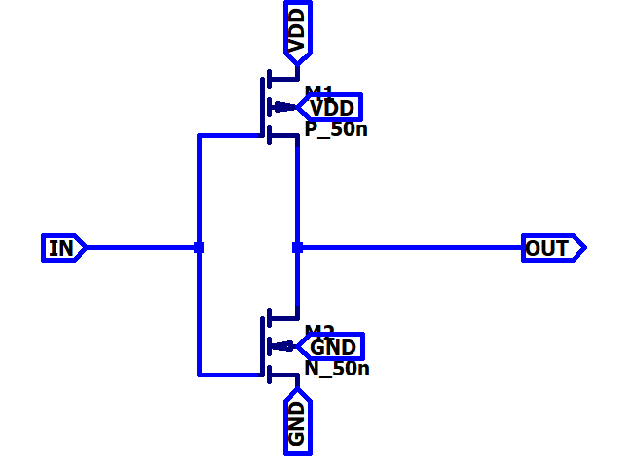
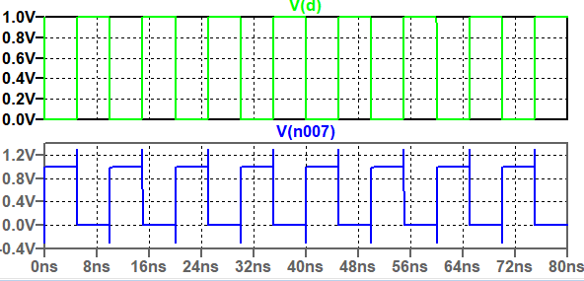
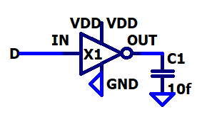
2. Thiết kế
2.2. Thiết kế thư viện:
Cổng Inverter:$W_{p,INV}=6µm, W_{n,INV}=2µm$

Slide 12
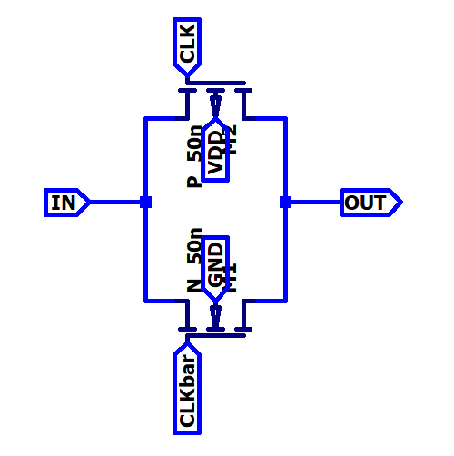
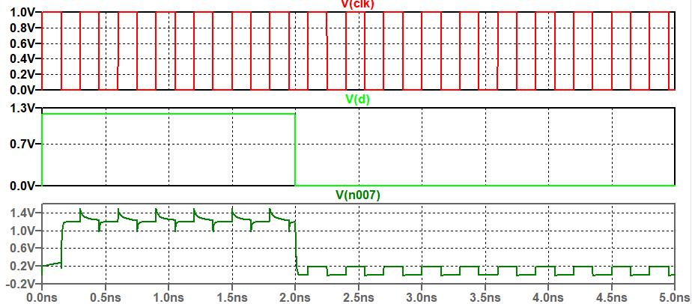
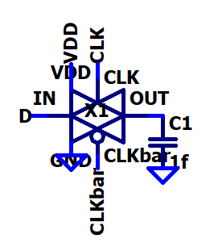
2. Thiết kế
2.2. Thiết kế thư viện:
Cổng Transmission:$W_{p,TG}=6µm, W_{n,TG}=2µm$

Slide 13
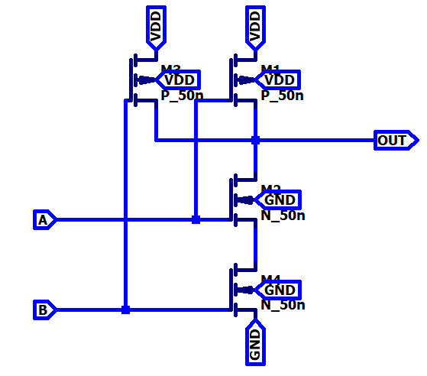
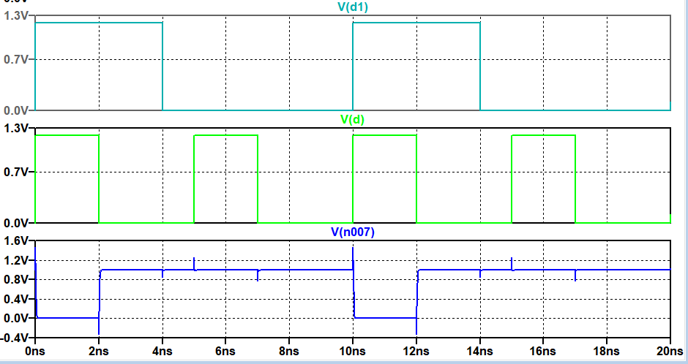
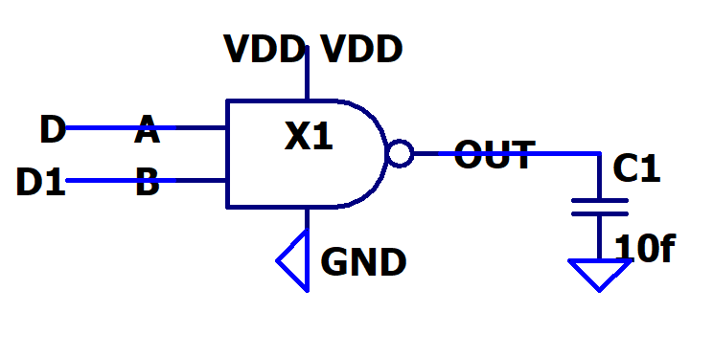
2. Thiết kế
2.2. Thiết kế thư viện:
Cổng NAND: $W_{p,NAND}=6µm, W_{n,NAND}=4µm$

Slide 14
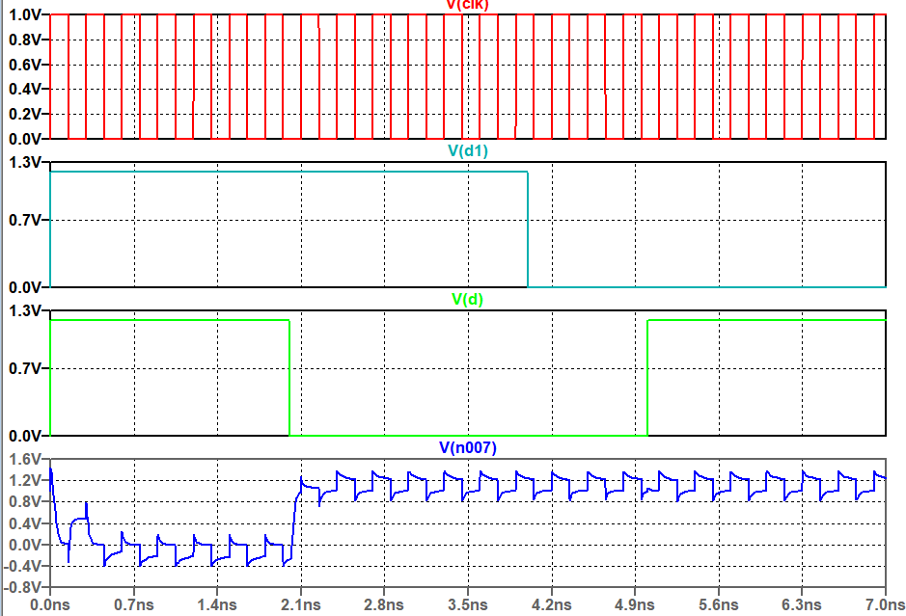
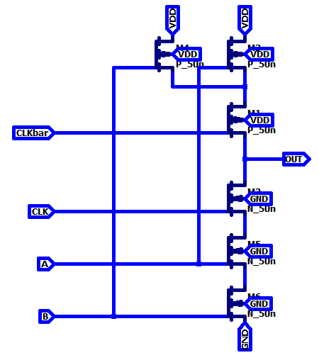
2. Thiết kế
2.2. Thiết kế thư viện:
Cổng Tri-state NAND: $W_{p,TNAND}=6µm, W_{n,TNAND}=4µm$

Slide 15
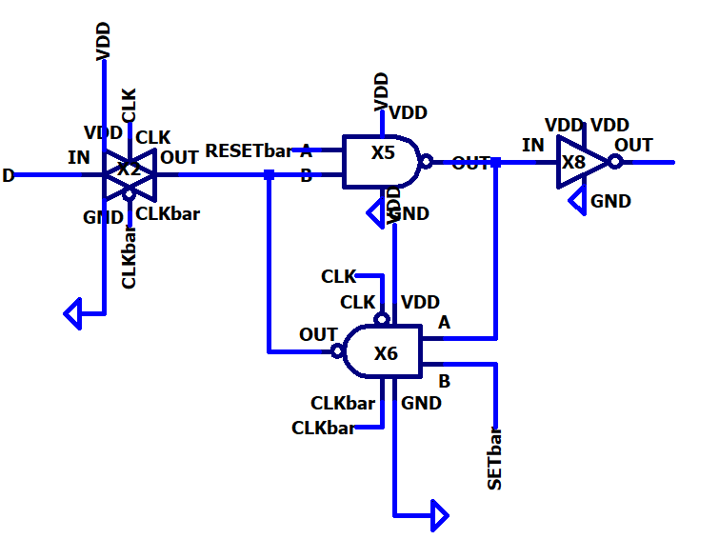
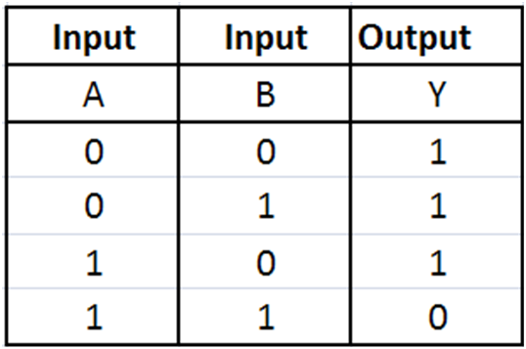
2. Thiết kế
2.3. Thiết kế Latch:
Tạo một vòng hồi tiếp gồm 1 cổng NAND và 1 cổng Tri-state NAND được điều khiển bởi một Transmission Gate.
Cổng NAND hoạt động như một Inverter nếu một tín hiệu đầu vào luôn có giá trị logic 1. Nếu ta cho tín hiệu 1 này đại diện cho Set và Reset, ta sẽ có được Latch D với Set/Reset bất đồng bộ tích cực thấp.

Slide 16
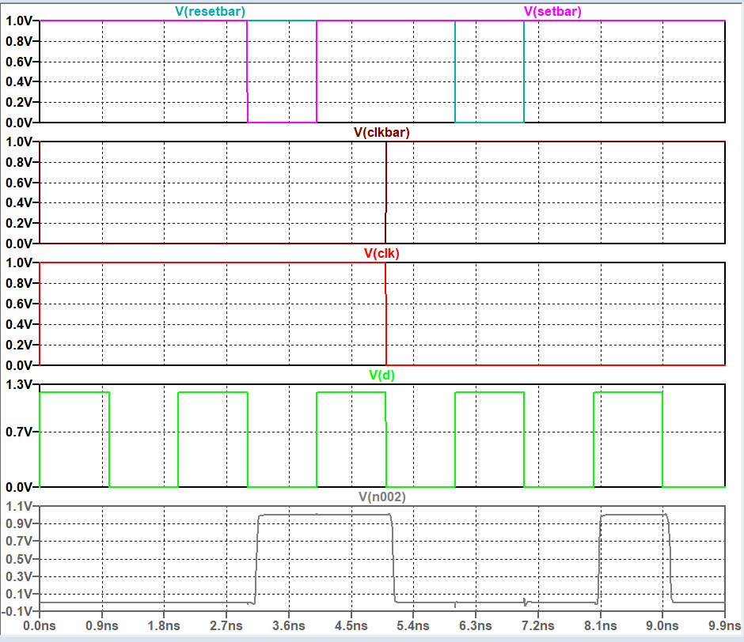
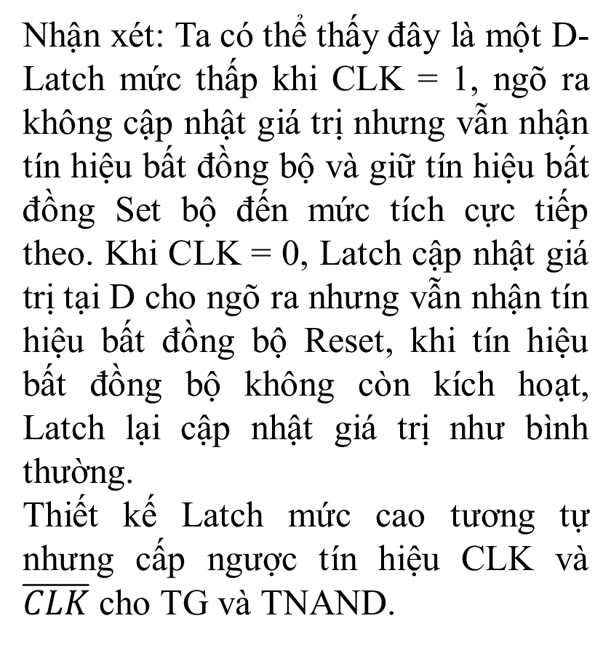
2. Thiết kế
2.3. Thiết kế Latch:
Nhận xét: Ta có thể thấy đây là một D-Latch mức thấp khi CLK = 1, ngõ ra không cập nhật giá trị nhưng vẫn nhận tín hiệu bất đồng bộ và giữ tín hiệu bất đồng Set bộ đến mức tích cực tiếp theo. Khi CLK = 0, Latch cập nhật giá trị tại D cho ngõ ra nhưng vẫn nhận tín hiệu bất đồng bộ Reset, khi tín hiệu bất đồng bộ không còn kích hoạt, Latch lại cập nhật giá trị như bình thường.
Thiết kế Latch mức cao tương tự nhưng cấp ngược tín hiệu CLK và $\overline{CLK}$ cho TG và TNAND.

Slide 17
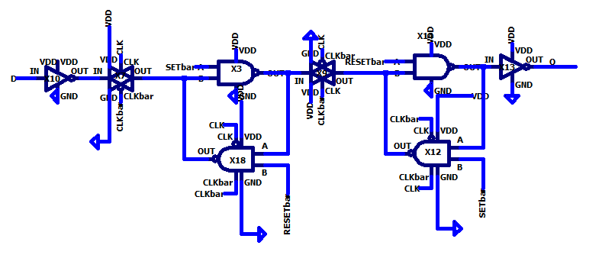
2. Thiết kế
2.4. Thiết kế D-FF hoàn chỉnh:
Kết nối 2 Latch có mức tích cực khác nhau để tạo thành một Latch hoàn chỉnh. Nếu Master Latch mức thấp, Slave Latch mức cao sẽ tạo thành Flip-flop cạnh lên, ngược lại sẽ tạo thành Flip-flop cạnh dưới.

Slide 18
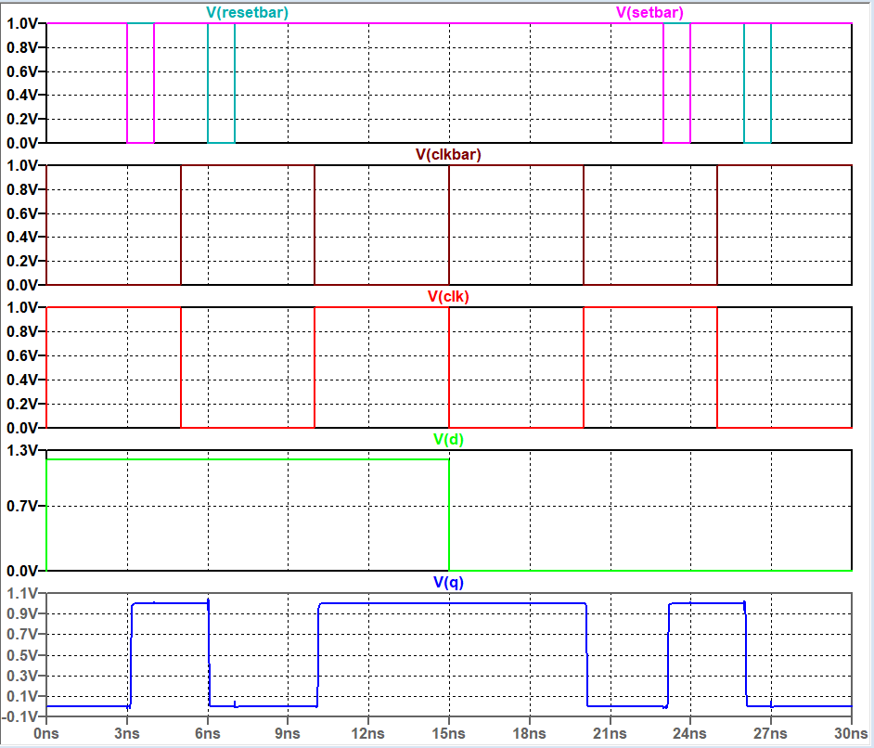
2. Thiết kế
2.3. Thiết kế D-FF hoàn chỉnh:
Nhận xét sơ bộ: D Flip-flop cạnh lên có Set/Reset bất đồng bộ tích cực thấp hoạt động đúng chức năng khi có cạnh lên cũng như ưu tiên tín hiệu đồng bộ.
Trường hợp nếu cả Set/Reset cùng tích cực: Theo cấu trúc logic của cổng NAND, khi tín hiệu Set/Reset = 0, ngõ ra luôn bằng 1 vì vậy nên tín hiệu đi đến Q(khi S/R = 0, đi qua cổng Inverter ở cuối) sẽ bằng 0, từ đó ưu tiên tín hiệu Reset nếu cả S/R cùng tích cực.

Slide 19
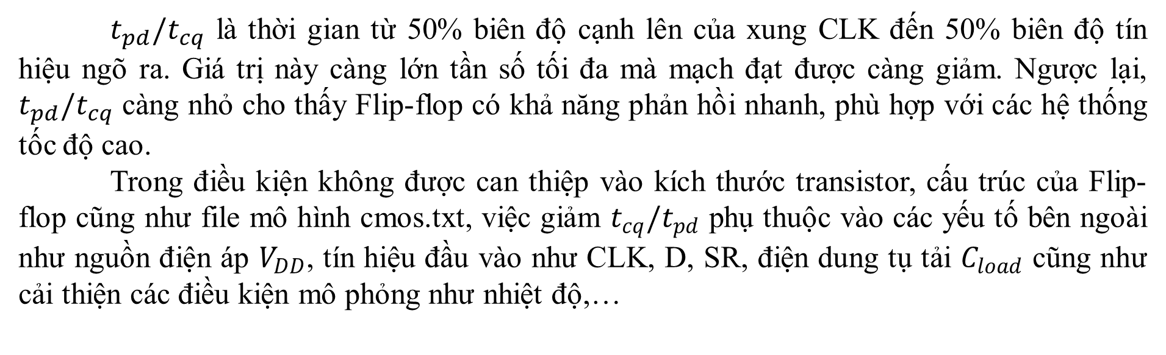
3.1. Khảo sát Timing
3.1.1. Propagation Delay(Clock-to-Q delay):
$t_{pd}/t_{cq}$ là thời gian từ 50% biên độ cạnh lên của xung CLK đến 50% biên độ tín hiệu ngõ ra. Giá trị này càng lớn tần số tối đa mà mạch đạt được càng giảm. Ngược lại, $t_{pd}/t_{cq}$ càng nhỏ cho thấy Flip-flop có khả năng phản hồi nhanh, phù hợp với các hệ thống tốc độ cao.
Trong điều kiện không được can thiệp vào kích thước transistor, cấu trúc của Flip-flop cũng như file mô hình cmos.txt, việc giảm $t_{cq}/t_{pd}$ phụ thuộc vào các yếu tố bên ngoài như nguồn điện áp $V_{DD}$, tín hiệu đầu vào như CLK, D, SR, điện dung tụ tải $C_{load}$ cũng như cải thiện các điều kiện mô phỏng như nhiệt độ,…

Slide 20
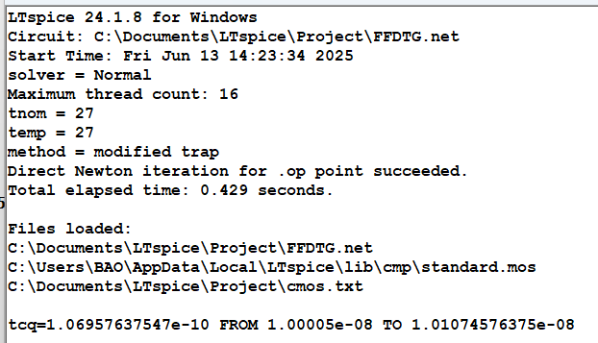
3.1. Khảo sát Timing
3.1.1. Propagation Delay(Clock-to-Q delay):
Sử dụng lệnh .meas trên LTSpice để tự động đo thời gian Propagation Delay.
.meas TRAN tcq TRIG V(clk)=0.5 RISE=2 TARG V(q)=0.5 RISE=2
Thời điểm đo từ cạnh lên thứ 2 xung CLK đến cạnh lên thứ 2 của Q
Vậy thời gian Propagation Delay là 106ps.

Slide 21
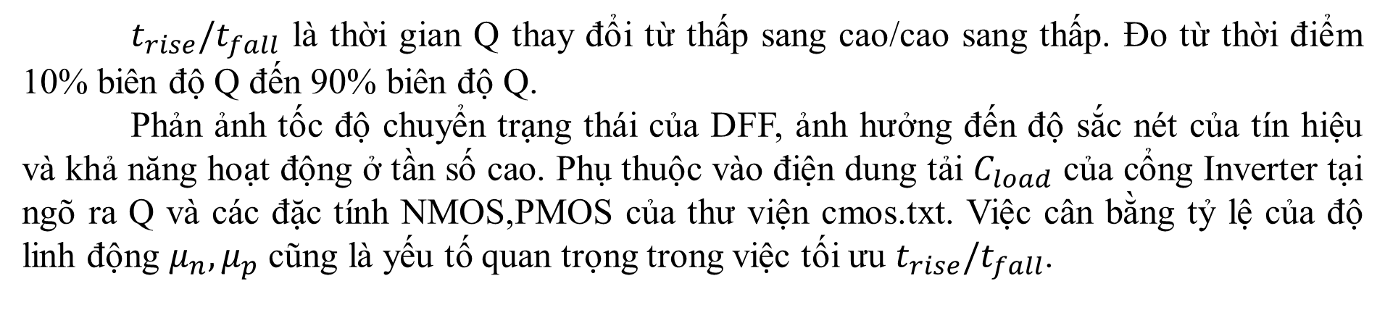
3.1. Khảo sát Timing
3.1.2. Rise Time và Fall Time
$t_{rise}/t_{fall}$ là thời gian Q thay đổi từ thấp sang cao/cao sang thấp. Đo từ thời điểm 10% biên độ Q đến 90% biên độ Q.
Phản ảnh tốc độ chuyển trạng thái của DFF, ảnh hưởng đến độ sắc nét của tín hiệu và khả năng hoạt động ở tần số cao. Phụ thuộc vào điện dung tải $C_{load}$ của cổng Inverter tại ngõ ra Q và các đặc tính NMOS,PMOS của thư viện cmos.txt. Việc cân bằng tỷ lệ của độ linh động $μ_{n}{,μ}_{p}$ cũng là yếu tố quan trọng trong việc tối ưu $t_{rise}/t_{fall}$.

Slide 22
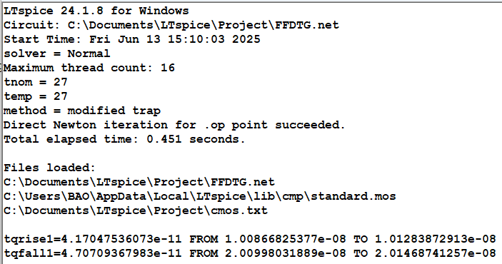
3.1. Khảo sát Timing
3.1.2. Rise Time và Fall Time
Sử dụng lệnh .meas trên LTSpice để tự động đo thời gian $t_{rise}/t_{fall}$.
.meas TRAN tqrise1 TRIG V(q)=0.1 RISE 2 TARG V(q)=0.9 RISE 2
.meas TRAN tqfall1 TRIG V(q)=0.9 FALL=2 TARG V(q)=0.1 FALL=2
Thời điểm đo delay cạnh lên: cạnh lên thứ 2 của Q
Thời điểm đo delay cạnh xuống: cạnh xuống thứ 2 của Q
Vậy: Thời gian cạnh lên là: 41ps
Thời gian cạnh xuống là: 47ps

Slide 23
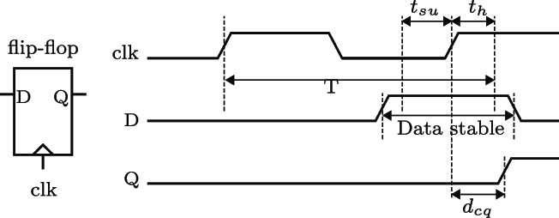
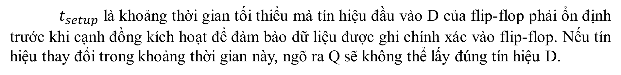
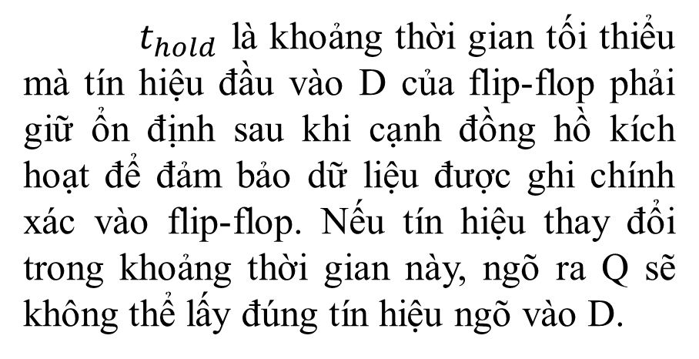
3.1. Khảo sát Timing
3.1.3. Setup Time và Hold Time
$t_{setup}$ là khoảng thời gian tối thiểu mà tín hiệu đầu vào D của flip-flop phải ổn định trước khi cạnh đồng kích hoạt để đảm bảo dữ liệu được ghi chính xác vào flip-flop. Nếu tín hiệu thay đổi trong khoảng thời gian này, ngõ ra Q sẽ không thể lấy đúng tín hiệu D.
$t_{hold}$ là khoảng thời gian tối thiểu mà tín hiệu đầu vào D của flip-flop phải giữ ổn định sau khi cạnh đồng hồ kích hoạt để đảm bảo dữ liệu được ghi chính xác vào flip-flop. Nếu tín hiệu thay đổi trong khoảng thời gian này, ngõ ra Q sẽ không thể lấy đúng tín hiệu ngõ vào D.
Tính Setup Time/Hold Time: Không được tính bằng công thức lý thuyết, mà luôn được đo bằng mô phỏng nhưng có thể ước lượng thông qua số lượng cổng logic tín hiệu phải đi qua.

Slide 24
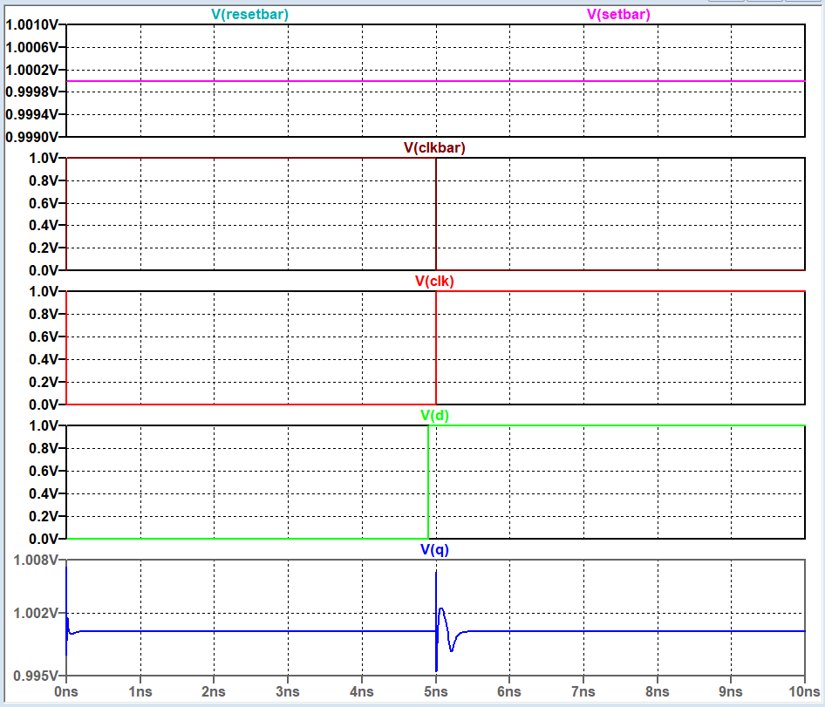
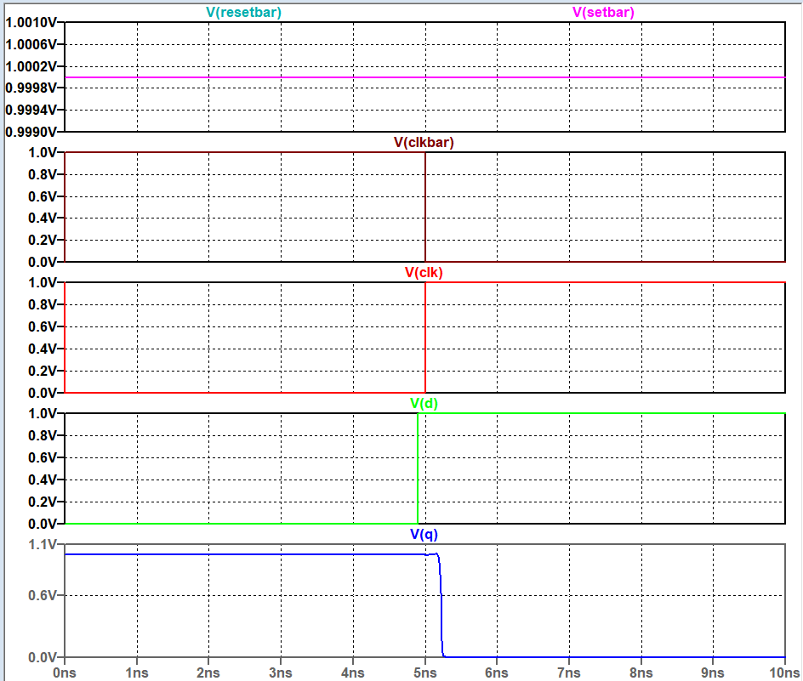
3.1. Khảo sát Timing
3.1.3. Setup time và Hold time
Đo Setup Time: Giảm dần thời gian ổn định của tín hiệu D = 1 trước CLK đến khi ngõ ra không nhận được giá trị Q = 1 nữa.
Nhận xét: Nếu tín hiệu D ổn định trước CLK 103ps, Q không nhận được giá trị D mặc dù tín hiệu vẫn nằm trước cạnh CLK do đã vi phạm Setup Time.
D ổn định trước CLK 104ps
D ổn định trước CLK 103ps
Vậy: Thời gian Setup là 104ps, tín hiệu cần ổn định trước cạnh CLK thời gian tương ứng để không vi phạm thời gian Setup.

Slide 25
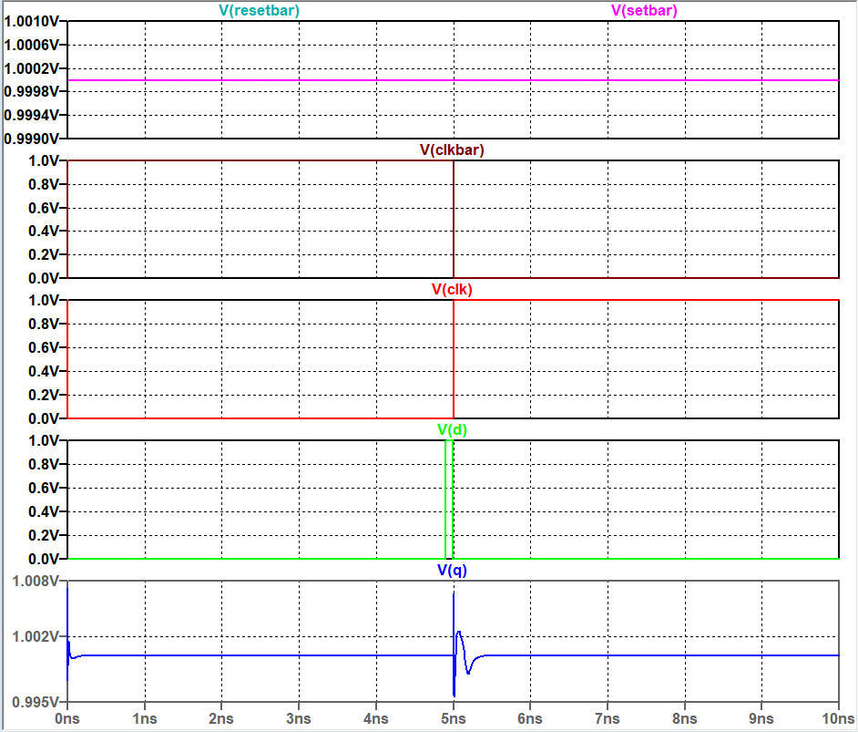
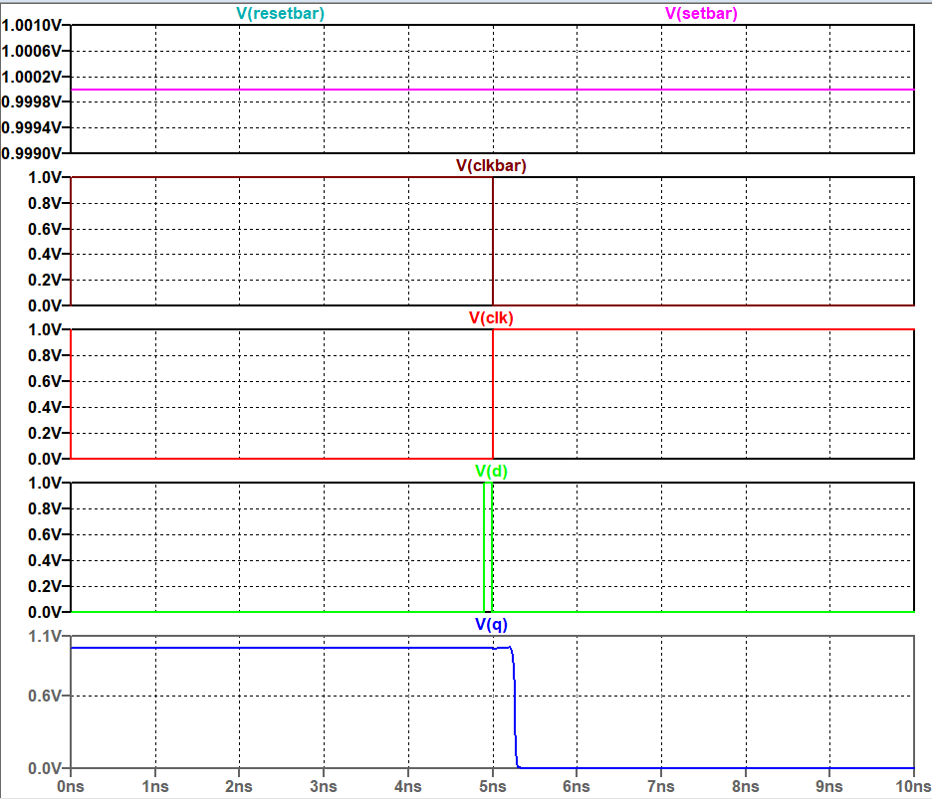
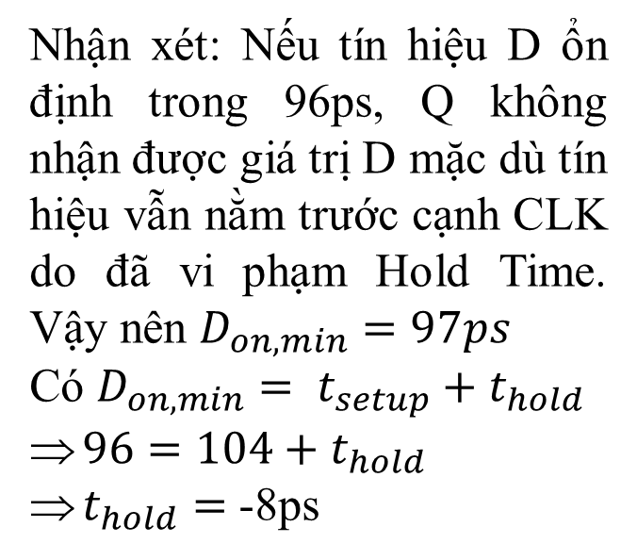
3.1. Khảo sát Timing
3.1.3. Setup time và Hold time
Đo Hold Time: Giảm dần thời gian ổn định của tín hiệu D = 1 sau CLK đến khi ngõ ra không nhận được giá trị Q = 1 nữa.
Nhận xét: Nếu tín hiệu D ổn định trong 96ps, Q không nhận được giá trị D mặc dù tín hiệu vẫn nằm trước cạnh CLK do đã vi phạm Hold Time. Vậy nên $D_{on,min}=97ps$
Có $D_{on,min}= t_{setup}+t_{hold}$
$96=104+t_{hold}$
$t_{hold}=$ -8ps
D hoạt động trong 97ps
D hoạt động trong 96ps
Vậy: Thời gian Hold là -8ps. Việc Hold Time có giá trị âm là bình thường trong thiết kế mạch số. Hold Time âm chứng tỏ mạch có thể chuyển trạng thái trước cạnh CLK mà Q vẫn lấy được giá trị đúng.

Slide 26
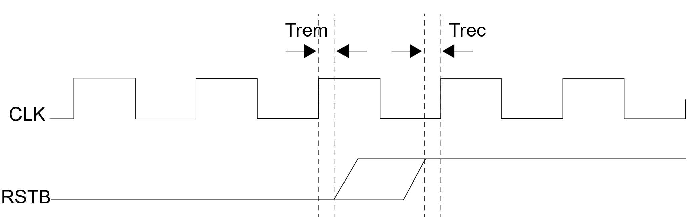

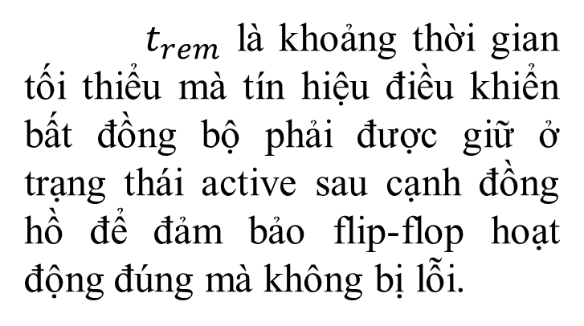
3.1. Khảo sát Timing
3.1.4. Removal Time và Recovery Time.
$t_{rec}$là khoảng thời gian tối thiểu từ khi tín hiệu điều khiển bất đồng bộ bị vô hiệu hóa đến khi cạnh đồng hồ tiếp theo có thể kích hoạt mà không gây lỗi trong hoạt động của flip-flop.
$t_{rem}$ là khoảng thời gian tối thiểu mà tín hiệu điều khiển bất đồng bộ phải được giữ ở trạng thái active sau cạnh đồng hồ để đảm bảo flip-flop hoạt động đúng mà không bị lỗi.
Tính Recovery Time/Removal Time: Tương tự như Setup Time và Hold Time, không được tính bằng công thức lý thuyết, mà luôn được đo bằng mô phỏng.

Slide 27
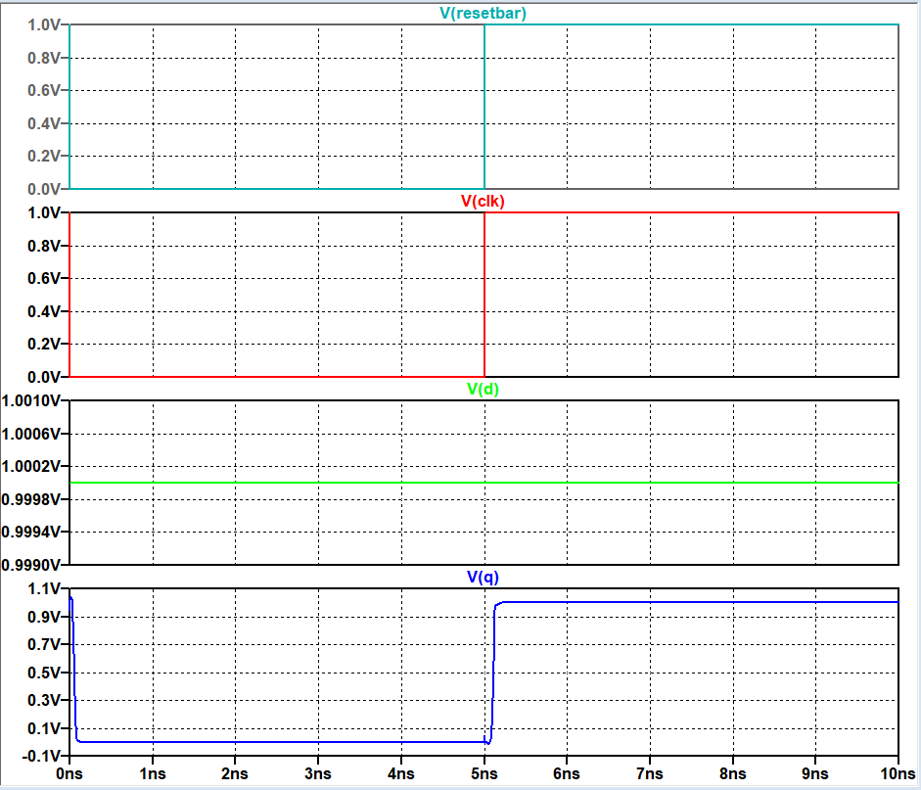
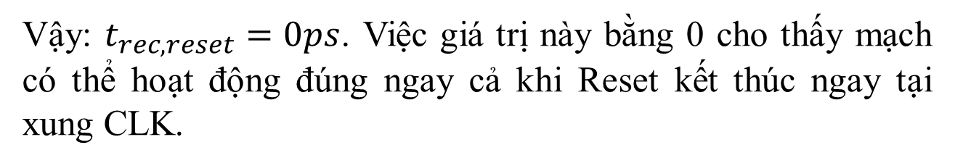
3.1. Khảo sát Timing
3.1.4. Recovery Time và Removal Time
Đo Recovery Time: Giảm dần thời gian chuyển sang trạng nghỉ của tín hiệu Reset trước cạnh lên CLK, đến khi Q không thu được mức logic 1 tại cạnh lên nữa.
Nhận xét: Dù tín hiệu Reset bất đồng bộ vào trạng thái nghỉ ngay tại xung CLK, thì tại đó cạnh lên hoạt động chứng tỏ thời gian Recovery của mạch bằng 0ps.
Vậy: $t_{rec,reset}=0ps$. Việc giá trị này bằng 0 cho thấy mạch có thể hoạt động đúng ngay cả khi Reset kết thúc ngay tại xung CLK.
Reset chuyển sang trạng thái nghỉ tại cạnh lên xung CLK

Slide 28
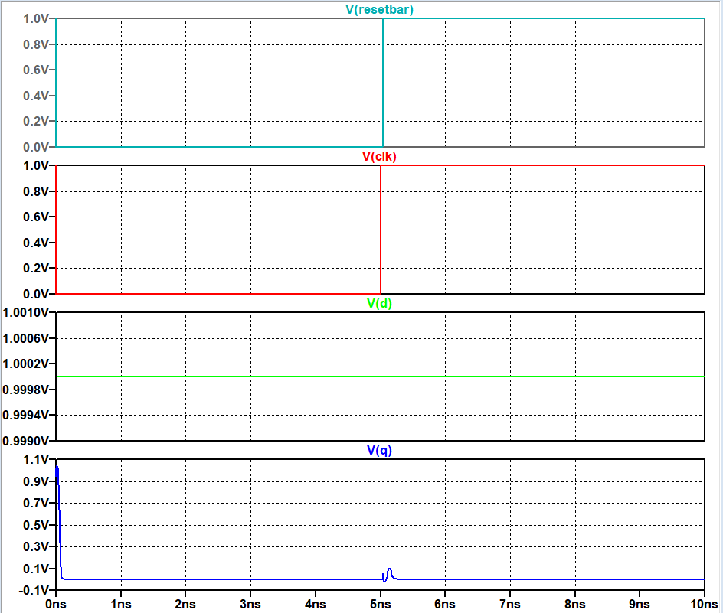
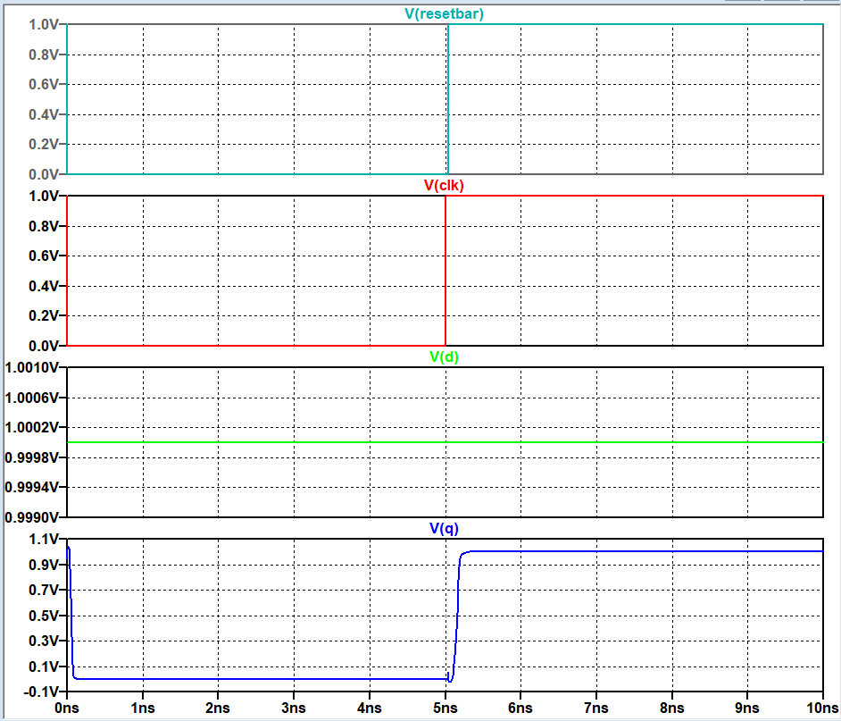
3.1. Khảo sát Timing
3.1.4. Recovery Time và Removal Time
Đo Removal Time: Giảm dần thời gian chuyển sang trạng nghỉ của tín hiệu Reset sau cạnh lên CLK, đến khi Q không thu được mức logic 0 nữa.
Nhận xét: Dù tín hiệu Reset bất đồng bộ vẫn hoạt động sau xung CLK 38ps, nhưng mạch lại không thực hiện chức năng Reset mà lại lấy giá trị của D, chứng tỏ Reset đã vi phạm Removal Time.
Reset chuyển sang trạng thái nghỉ sau cạnh lên xung CLK 39ps
Reset chuyển sang trạng thái nghỉ sau cạnh lên xung CLK 38ps
Vậy: $t_{rem,reset}=39ps$, tín hiệu bất đồng bộ cần ngừng sau cạnh lên CLK một khoảng lớn hơn 39ps để chức năng bất đồng bộ có hiệu lực.

Slide 29

3.1. Khảo sát Timing
3.1.4. Recovery Time và Removal Time
Thực hiện tương tự với tín hiệu Set bất đồng bộ, ta có được giá trị sau:
$$t_{rec,set}=40ps,t_{rem,set}=0ps$$
Nhận xét: Nếu tín hiệu Set vào trạng thái nghỉ trước xung CLK một khoảng thời gian nhỏ hơn 40ps, mạch sẽ không nhận giá trị của CLK. Song tín hiệu Set không cần nghỉ sau CLK mà có thể nghỉ ngay tại CLK vẫn có thể thực hiện chức năng bất đồng bộ.
Kết luận:
Tín hiệu Reset dễ kiểm soát trước xung CLK, tín hiệu Set dễ kiểm soát sau xung CLK.

Slide 30
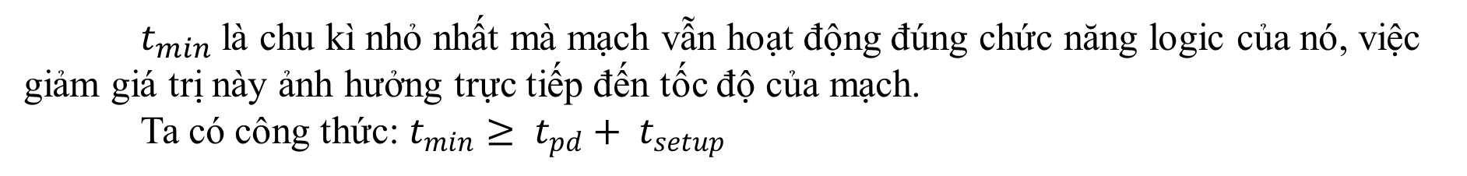

3.1. Khảo sát Timing
3.1.5. Maximun Frequency/Minimum Clock Period
$t_{min}$ là chu kì nhỏ nhất mà mạch vẫn hoạt động đúng chức năng logic của nó, việc giảm giá trị này ảnh hưởng trực tiếp đến tốc độ của mạch.
Ta có công thức: $t_{min}≥ t_{pd}+ t_{setup}$
Với các giá trị đã có được từ các mục trước, ta có thể ước tính được chu kì tối thiểu của mạch với 20% sai số là:
$$t_{min}≥ {1.2×(t}_{pd}+ t_{setup})≥1.2×(106+104)≥252ps$$
Tiến hành mô phỏng hoạt động của sóng ngõ ra với $t_{min}=250ps$

Slide 31
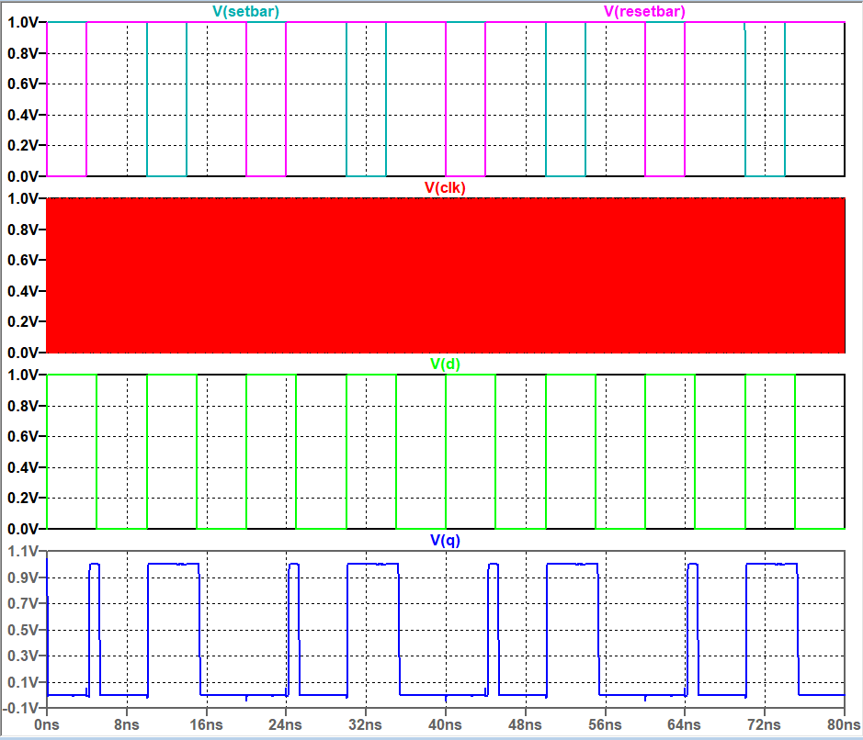
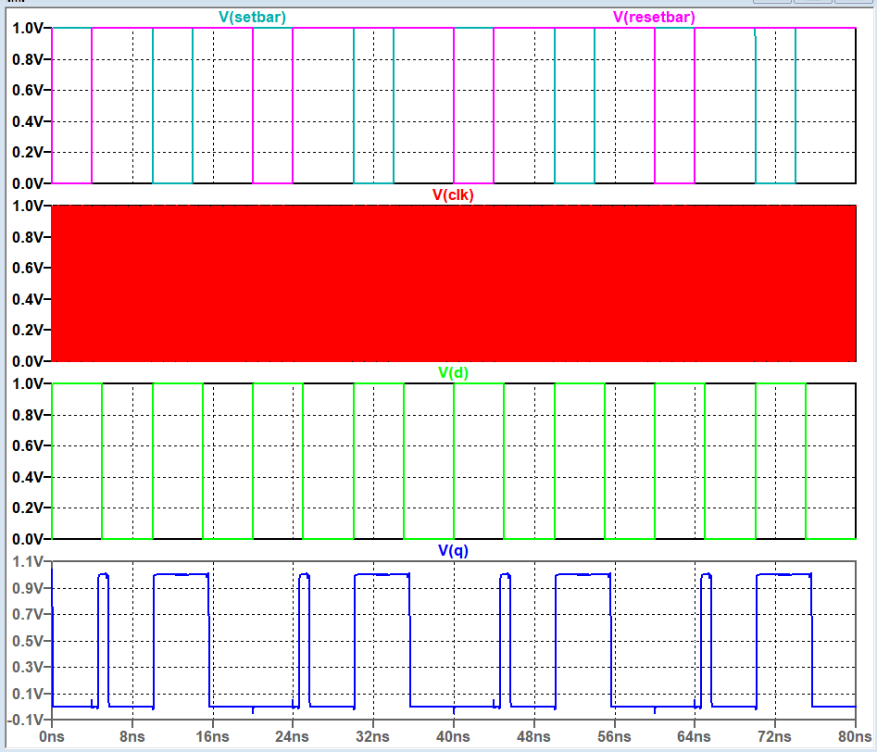





3.1. Khảo sát Timing
3.1.5. Maximun Frequency/Minimum Clock Period
$$t_{min}=250ps$$
$$t_{min}=200ps$$
$$t_{min}=150ps$$
Nhận xét: Với $t_{min}=200ps$, mạch vẫn đảm bảo chức năng logic, song tại $t_{min}=150ps$, mạch đã hoạt động sai, từ đó kết luận chu kì tối thiểu của mạch khoảng 200ps, bằng với thời gian $t_{min}$ lý tưởng theo lý thuyết. Vậy $f_{max}=5GHz$.

Slide 32

3.2. Khảo sát Power
Công suất tĩnh/Công suất động/Tổng công suất
$P_{static }$là công suất tiêu thụ do dòng rò khi mạch ở trạng thái nghỉ. Giá trị này có thể đo được trên LTSpice
$P_{static}=I_{leak}×V_{DD}$
$P_{dynamic }$là công suất tiêu thụ do chuyển mạch của các tín hiệu trong Flip-flop. Công suất động phụ thuộc rất nhiều vào hoạt động của mạch cũng như tổng điện dung kí sinh trong từng transistor do đó không thể đo trực tiếp trên LTSpice.
$P_{dynamic}=α×C×V_{DD}^{2}×f$
$P_{total }$là tổng của công suất động và công suất tĩnh. Giá trị này có thể đo được trên LTSpice
Tiến hành đo $P_{static}$ và $P_{total }$ để tìm được giá trị $P_{dynamic}$

Slide 33



3.2. Khảo sát Power
Công suất tĩnh/Công suất động/Tổng công suất
Với f = 5GHz, $f_{D}=100MHz, f_{set/reset}=50MHz$, tiến hành đo công suất động trung bình trong 80ns, sử dụng lệnh:
.meas TRAN P_total AVG V(VDD)*-I(VDD) FROM 0 TO 80ns
Nhận xét: Công suất tổng của mạch với các thông số trên là 169$μW$.

Slide 34



3.2. Khảo sát Power
Công suất tĩnh/Công suất động/Tổng công suất
Tiến hành đo công suất động trung bình trong 80ns, do mạch phải ở trạng thái nghỉ trong lúc đo nên ta cấu hình các tín hiệu như sau(D=0,Set/Reset=1,CLK=0), sử dụng lệnh:
.meas TRAN P_static AVG V(VDD)*-I(VDD) FROM 0 TO 80ns
Nhận xét: Công suất tĩnh của mạch với các thông số trên là 1.07$μW$.

Slide 35

3.2. Khảo sát Power
Công suất tĩnh/Công suất động/Tổng công suất
Tính giá trị $P_{dynamic}$: $P_{dynamic}=P_{total}−P_{static}=169−1.07=167.93μW$
Suy ra: $P_{dynamic}$ chiếm 99% điện năng tiêu thụ, chiếm ưu thế hoàn toàn so với $P_{static}$, phù hợp với yêu cầu thiết kế mạch tốc độ cao.
Với $P_{dynamic}$ đã tìm được, ta cũng có thể tính được điện dung của toàn mạch DFF bao gồm: điện dung giữa các transistor(24 trans), điện dung tại ngõ ra, điện dung kí sinh.
Theo công thức đã có trước đó, ta tính được $C=0.84pF$ đối với f = 5GHz, $f_{D}=100MHz, f_{set/reset}=50MHz.$
Kết luận: Các giá trị trên là hoàn toàn hợp lý đối với một DFF có SR bất đồng bộ có tần số 5GHz.

Slide 36

4. Tổng kết
4.1. Đánh giá, so sánh
Thông số | Thiết kế file Word | Giá trị đo / tính được | Giá trị tham chiếu | Nguồn tham chiếu
Propagation Delay | 130ps | 106ps | 80-150ps | Nangate 45nm, IEEE JSSC papers (2018–2022)
Rise/Fall Time | 121ps/102ps | 41ps/47ps | 30-80ps | Nangate, MOSIS OSU libraries, sách Weste
Setup/Hold Time | 50ps/9ps | 104ps/-9ps | 50-90ps -20-20ps | Nangate .lib, Synopsys .lib, IEEE papers Synopsys Liberty cells, IEEE designs
Recovery/Removal Time | 27ps/75ps | 40ps/39ps | 60-100ps 0-50ps | Nangate, IEEE flip-flop metastability papers Nangate 45nm .lib, thực nghiệm trong bài báo IEEE
Maximun Frequency | 2.6GHz | 5GHz | 2.5-3.5GHz | Nangate simulation @ 1V, 25°C, 50nm
Static Power | 0.37$μW$ | 1$μW$ | 0.1-5$μW$ | MOSIS, IEEE "Low Power DFF" papers, Synopsys Design Compiler reports
Dynamic Power(5GHz) | 97$μW$ | 168$μW$ | 50-200$μW$
Bảng tổng hợp, so sánh với các cell tiêu chuẩn(45-65nm) trên thị trường(dựa theo thông tin từ Chat GPT, Grok)

Slide 37

4. Tổng kết
4.1. Đánh giá
Bên cạnh cấu trúc Latch sử dụng Transmission Gate, vẫn còn các loại Latch khác như Logic-based Latch, Sense Amplifier Latch, Dual-rail Latch, Static Latch, Dynamic Latch, Pulse Latch, Mux Latch,…
Tiến hành thiết kế một Flip-flop có chức năng tương tự dùng Logic-based Latch để so sánh hiệu quả:

Slide 38

4. Tổng kết
4.1. Đánh giá
Tiến hành đó các thông số như Propagation Delay, Rise Time, Fall Time, Maximum Frequency thu được bảng giá trị sau:
Thông số | Giá trị
Propagation Delay | 222ps
Rise Time | 40ps
Fall Time | 50ps
Maximum Frequency | 3GHz
Transistor | 48

Slide 39
4. Tổng kết
4.1. Đánh giá
Vì sao thiết kế thuần logic dễ bị metastable:
Thiết kế bằng NAND2/NAND3 thường có các chuỗi logic phức tạp → đường truyền từ D đến Q có nhiều tầng logic → độ trễ không đồng đều.
Nếu điều khiển latch bằng clock thủ công (không có TG), rất dễ có skew giữa xung điều khiển, làm thời điểm chốt không chính xác.
Vì sao thiết kế dùng Transmission Gate hiệu quả hơn?
Transmission gate cho phép truyền trực tiếp tín hiệu D vào latch khi TG mở → không cần nhiều tầng logic → delay thấp, ít nhiễu.
TG điều khiển bằng CLK và CLK_bar, nên hoạt động ăn khớp tự nhiên, đảm bảo đúng pha giữa master và slave.
Kiến trúc latch dạng TG có vùng chốt rõ ràng: chỉ khi TG tắt, dữ liệu bị giữ. Không có xung động hoặc nhiễu phản hồi không mong muốn.

Slide 40
4. Tổng kết
4.2. Hạn chế và hướng phát triển
Hạn chế:
Loại Flip-flop: Chỉ khảo sát DFF mà chưa tiếp cận được các loại FF khác
Hạn chế phần mềm: Không được tiếp cận các công cụ bản quyền để có những phân tích chuyên sâu hơn cũng như các công nghệ chế tạo tiên tiến hơn hoặc tác động của biến đổi công nghệ
Giới hạn về quy trình thiết kế: Dừng lại tại mức khảo sát schematic, không bao gồm bố trì vật lý hay trích xuất kí sinh, điện trở dây dẫn,v.v…
Hướng mở rộng:
Thêm tín hiệu nhiễu và mạch lọc nhiễu cho tín hiệu
Tích hợp mạch DFF vào các hệ thống lớn hơn
Sử dụng công nghệ chế tạo tiên tiến hơn, phần mềm có bản quyền để khảo sát chuyên sâu hơn.

